Slide 1
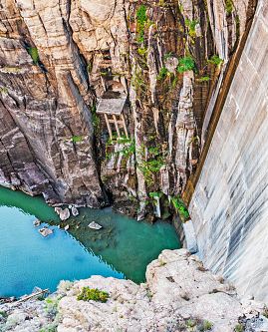
Моделирование упруго-деформируемого состояния плотины
Курсовой проект по вычислительной механике
Подготовил студент гр. 5030103/90301 Бенюх Максим
Notes:
Чтобы изменить изображение на этом слайде, выберите рисунок и удалите его. Затем нажмите значок «Рисунки» в заполнителе, чтобы вставить изображение.

Slide 2
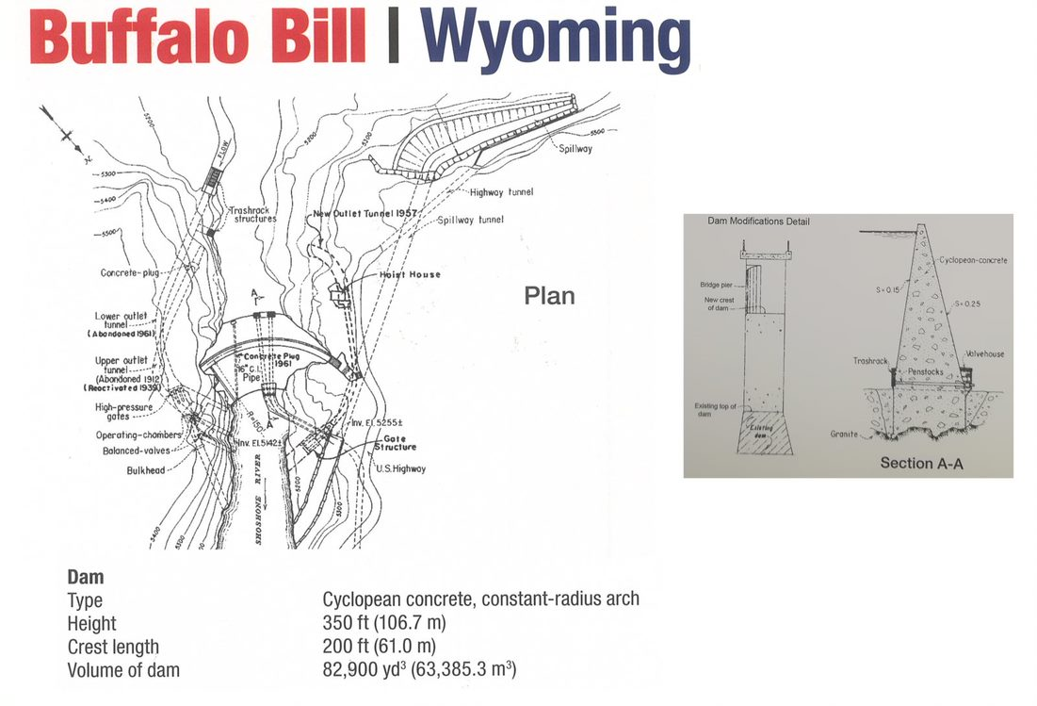
Постановка задачи
Требуется построить трёхмерную модель бетонной плотины Buffalo Bill. Нагрузить объекты собственным весом и гидростатическим давлением, создаваемым водой.
Получить поля распределения перемещений, напряжений и деформаций, возникающих в плотине и рельефе. В качестве исходных данных взять чертеж рельефа и водохранилища (Рис.1)
Рис.1. Чертеж плотины

Slide 3
Алгоритм работы
В программном пакете AutoCAD Autodesk восстановить рельеф по горизонталям и смоделировать плотину.
Импортировать трехмерную модель в ABAQUS. Задать материалы объектам. Определить НПУ, задать граничные условия и нагрузки. Получить поля распределения перемещений, напряжений и деформаций, возникающих в плотине и рельефе.
Провести анализ результатов

Slide 4
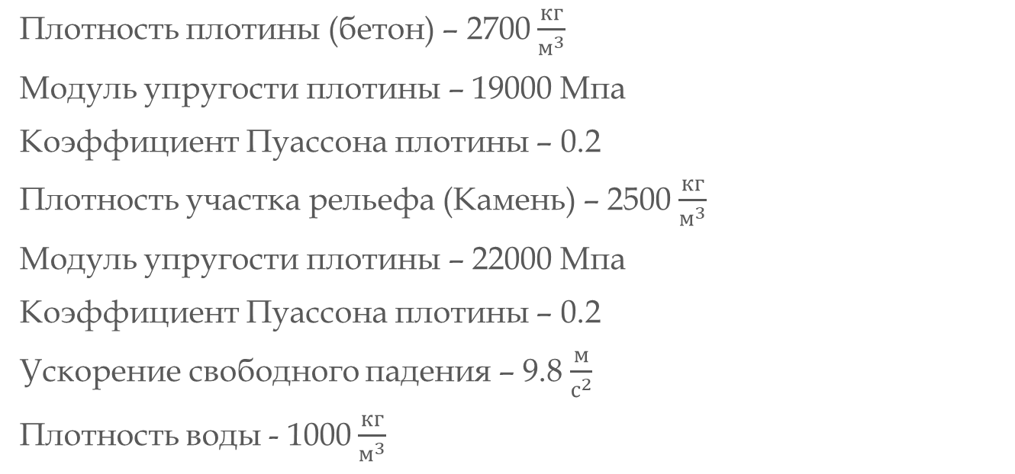
Параметры задачи
Плотность плотины (бетон) – 2700 $\frac{кг}{м^{3}}$
Модуль упругости плотины – 19000 Мпа
Коэффициент Пуассона плотины – 0.2
Плотность участка рельефа (Камень) – 2500 $\frac{кг}{м^{3}}$
Модуль упругости плотины – 22000 Мпа
Коэффициент Пуассона плотины – 0.2
Ускорение свободного падения – 9.8 $\frac{м}{с^{2}}$
Плотность воды - 1000 $\frac{кг}{м^{3}}$

Slide 5
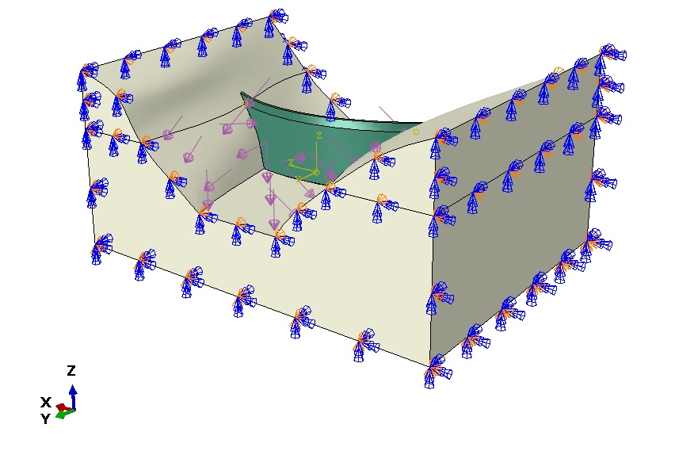
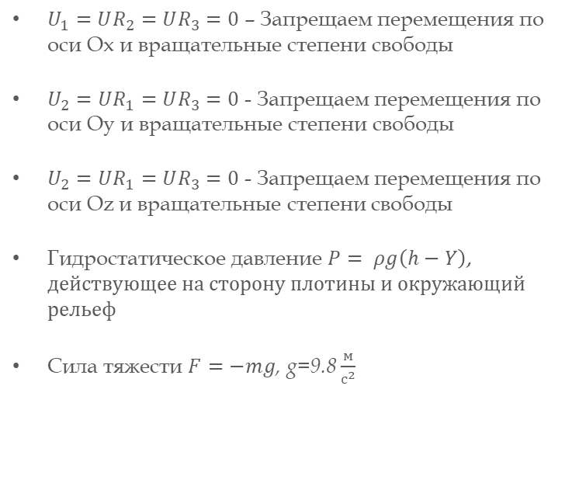
Задание нагрузок и граничных условий
$U_{1}=UR_{2}=UR_{3}=0$ – Запрещаем перемещения по оси Ox и вращательные степени свободы
$U_{2}=UR_{1}=UR_{3}=0$ - Запрещаем перемещения по оси Oy и вращательные степени свободы
$U_{2}=UR_{1}=UR_{3}=0$ - Запрещаем перемещения по оси Oz и вращательные степени свободы
Гидростатическое давление $P= ρg\left(h−Y\right)$, действующее на сторону плотины и окружающий рельеф
Сила тяжести $F=−mg$, g=9.8 $\frac{м}{с^{2}}$
Рис.2. Граничные условия и нагрузки

Slide 6
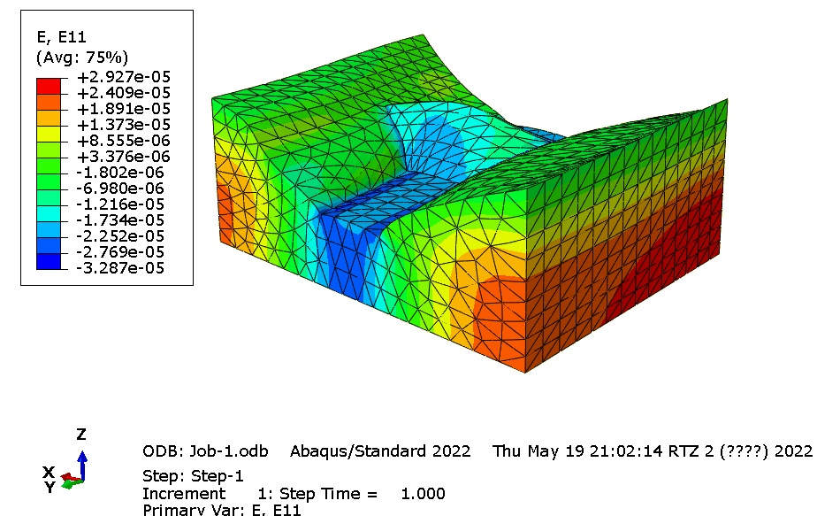
Результаты. Поле деформаций, E11
Рис.3. Поле деформаций E11

Slide 7
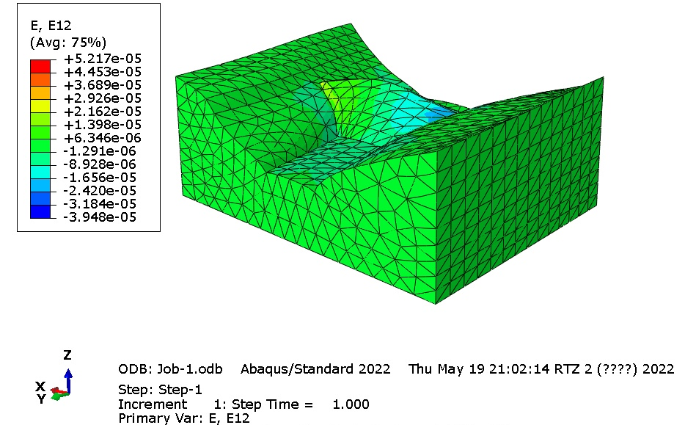
Результаты. Поле деформаций, E12
Рис.4. Поле деформаций E12

Slide 8
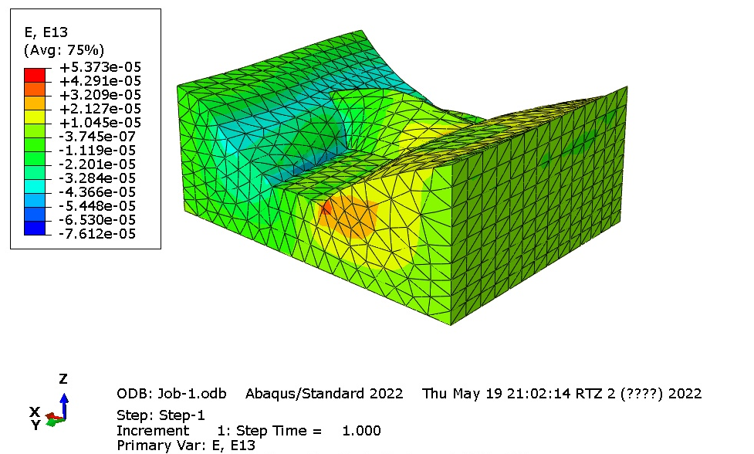
Результаты. Поле деформаций, E13
Рис.5. Поле деформаций E13

Slide 9
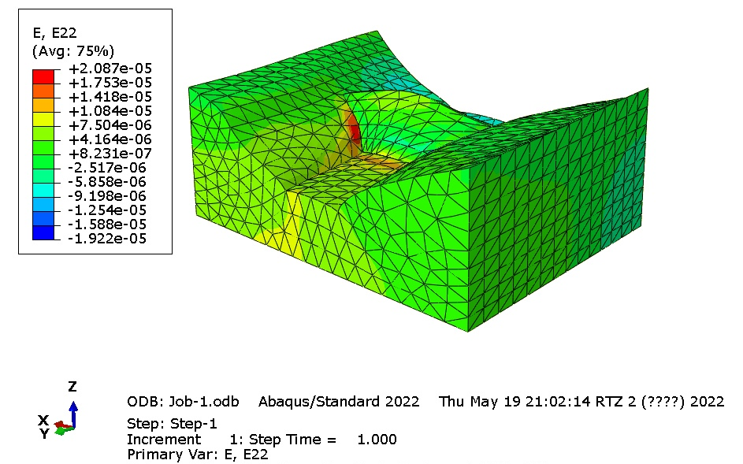
Результаты. Поле деформаций, E22
Рис.6. Поле деформаций E22

Slide 10
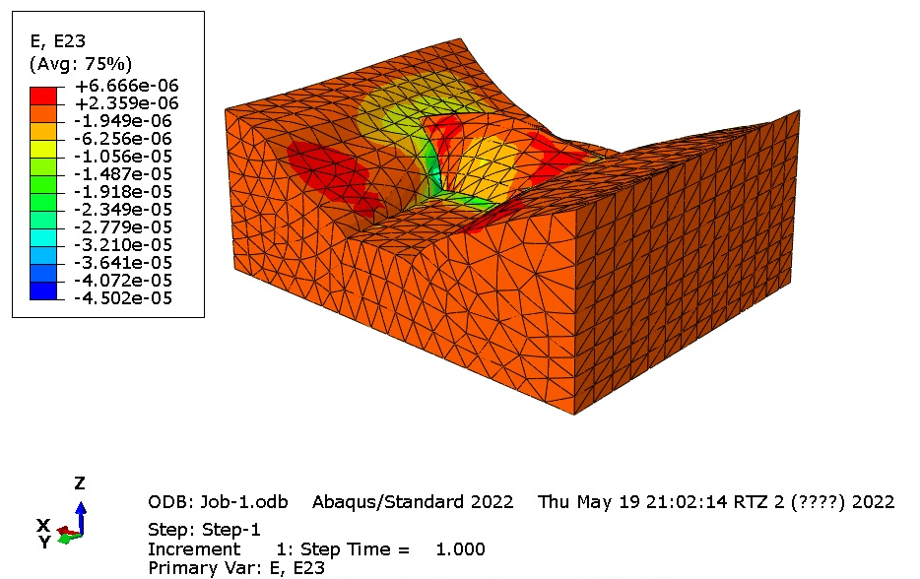
Результаты. Поле деформаций, E23
Рис.7. Поле деформаций E23

Slide 11
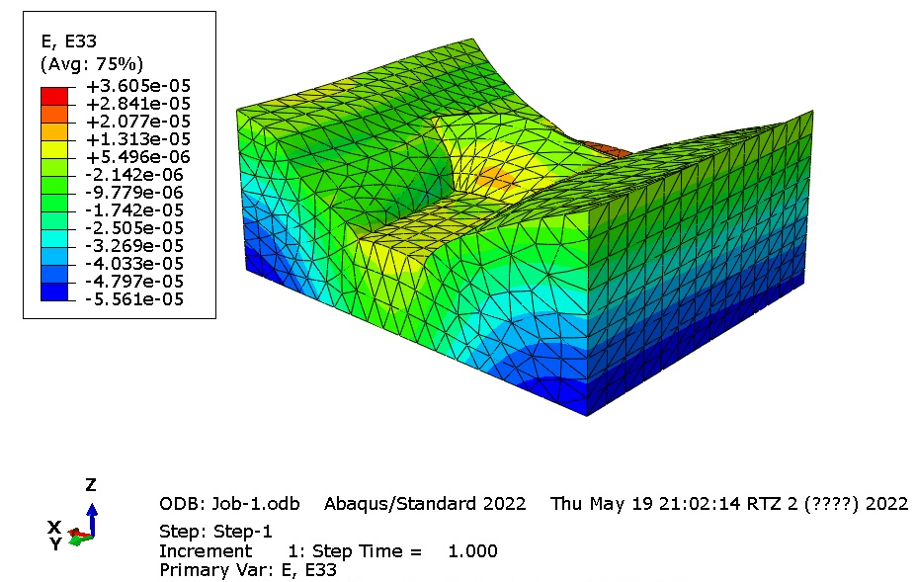
Результаты. Поле деформаций, E33
Рис.8. Поле деформаций E33

Slide 12
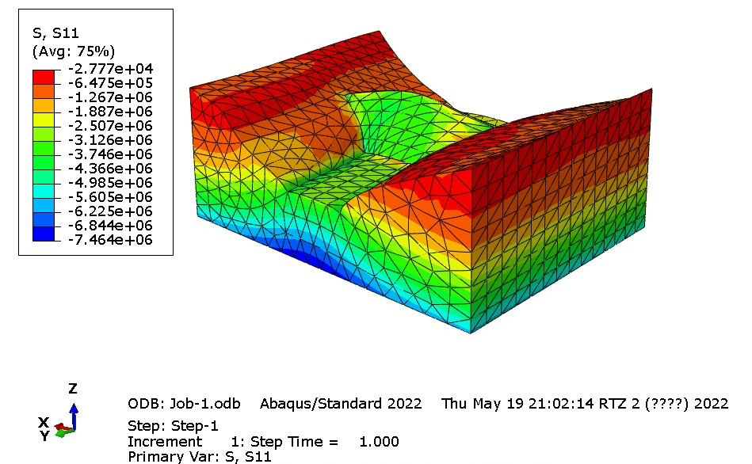
Результаты. Поле напряжений S11, Па
Рис.9. Поле напряжений S11, Па

Slide 13

Результаты. Поле напряжений S12, Па
Рис.10. Поле напряжений S12, Па

Slide 14
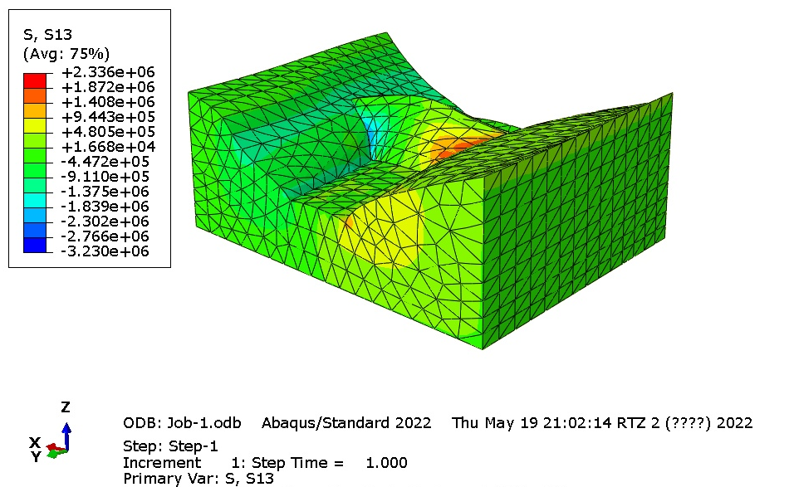
Результаты. Поле напряжений S13, Па
Рис.11. Поле напряжений S13, Па

Slide 15
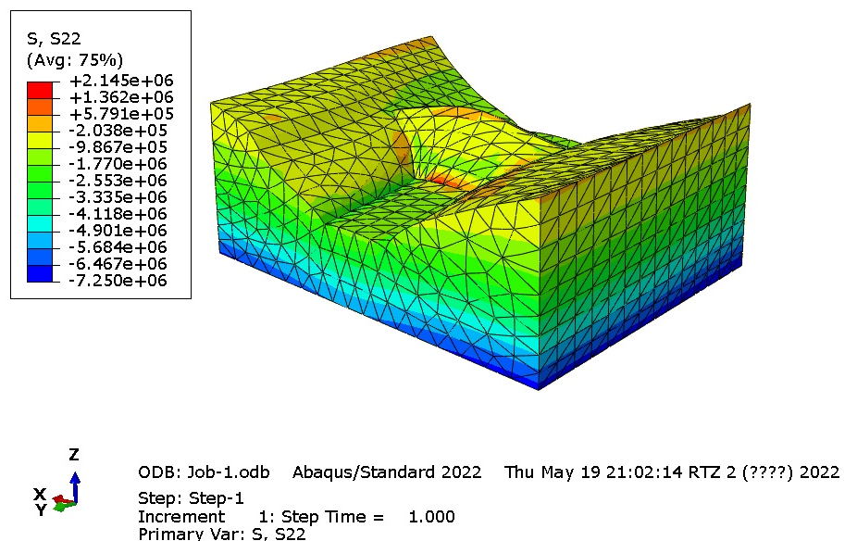
Результаты. Поле напряжений S22, Па
Рис.12. Поле напряжений S22, Па

Slide 16
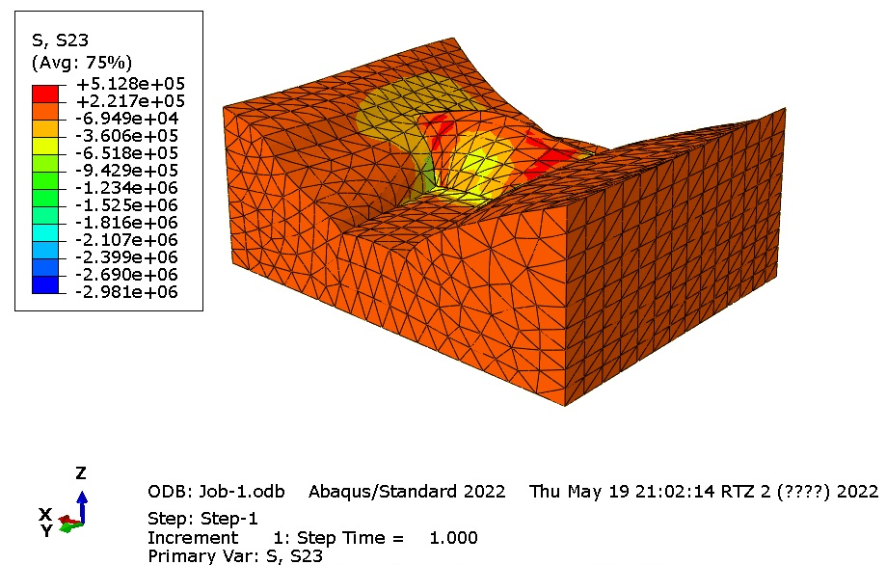
Результаты. Поле напряжений S23, Па
Рис.13. Поле напряжений S23, Па

Slide 17
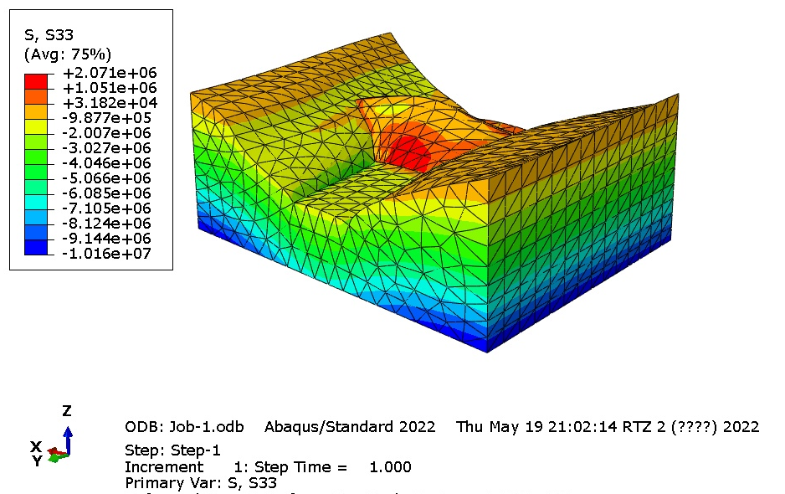
Результаты. Поле напряжений S33, Па
Рис.14. Поле напряжений S33, Па

Slide 18
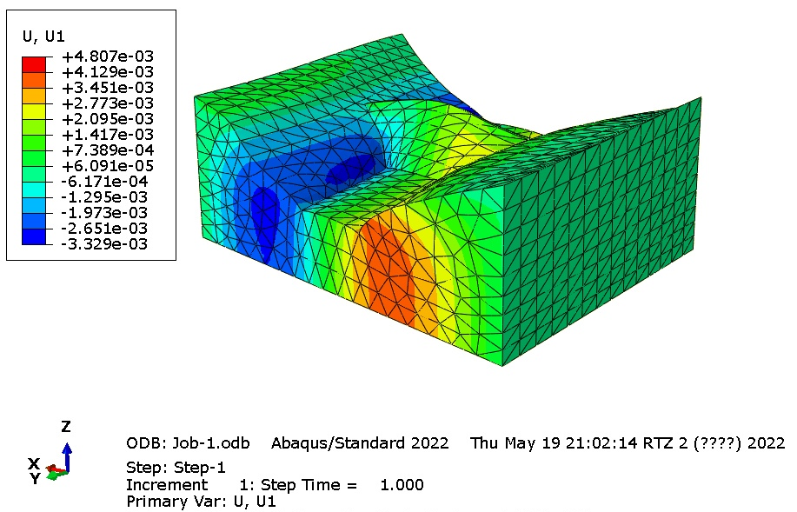
Результаты. Поле перемещений U1, м
Рис.15. Поле перемещений U1, м

Slide 19
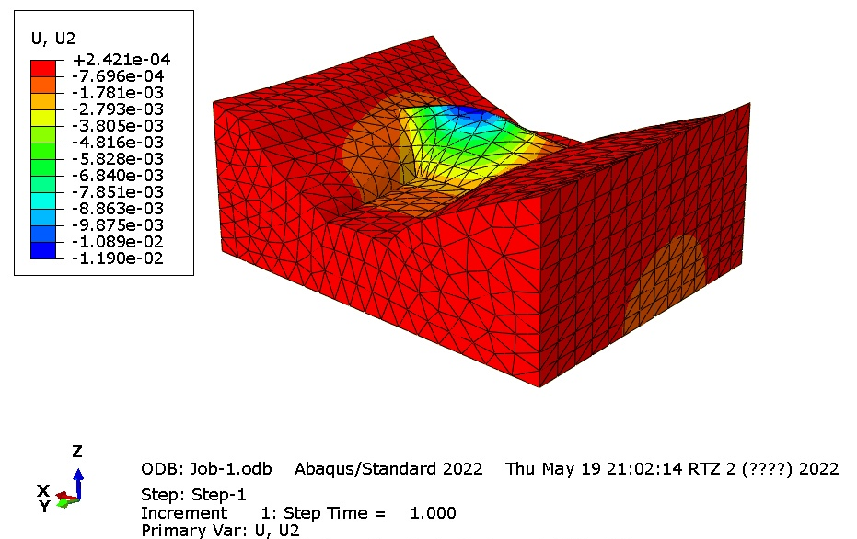
Результаты. Поле перемещений U2, м
Рис.16. Поле перемещений U2, м

Slide 20
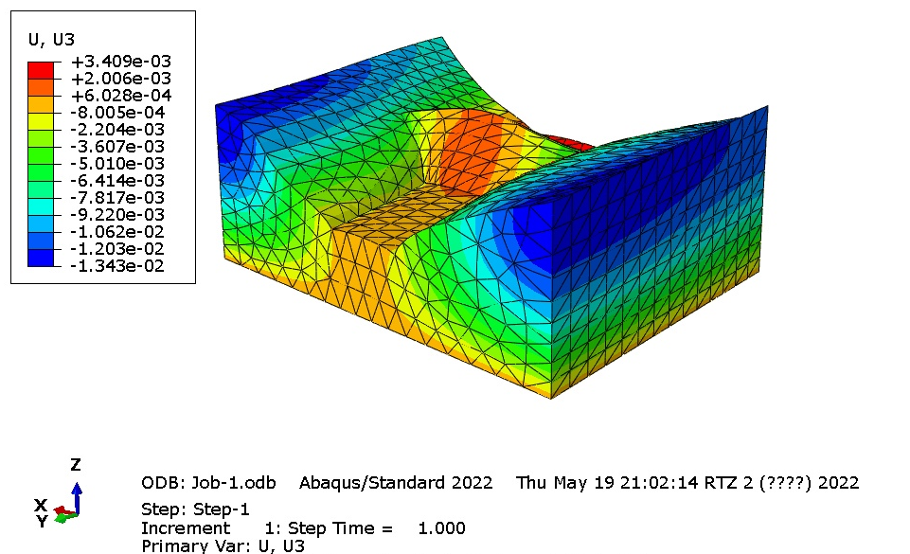
Результаты. Поле перемещений U3, м
Рис.17. Поле перемещений U3, м

Slide 21
Вывод
По Рис.3-17 видно, что численные результаты находятся в близком к реальности диапазоне. За счет влияния гидростатического давления, нагруженные части плотины и рельефа испытали перемещения по оси OY (рис.16), в результате чего плотина получила деформации в соответствующем направлении (рис 6.). Влияние силы тяжести особенно ощущается на рельефе (рис. 14).

